Slide 1
Université 8 Mai 1945 Guelma
Faculté des sciences et de la technolohgie
Département d’architecture
Climatologie urbaine et microclimat urbain
Pr ALKAMA Djamel

Slide 2
1. Introduction
Comprendre le climat et ses échelles (spatio-temporelles) contribue en une bonne
maîtrise de la notion du confort et le comportement des individus vis à vis aux facteurs
climatiques, aussi « Le climat a une grande influence sur la santé et la longévité de
L’homme ». De nos jours, la préoccupation de l’homme est comment s’abriter intelligemment
aux fluctuations climatiques. De ce fait, la tendance est s’orienter vers l’architecture
bioclimatique, où il est question de "construire avec le climat".
Les éléments du climat conditionnent les rythmes de vie des hommes : déterminant la façon
de se vêtir, les déplacements, et même le régime alimentaire mais aussi ces paramètres
climatiques influent sur le bâtiment : la forme de l’enveloppe, l’organisation spatiale, la
disposition des bâtiments, Connaître, comprendre, le climat est donc un enjeu majeur dans le
domaine bioclimatique.

Slide 3
2. Notions de base
Le Climat
-Combinaison des états de l’atmosphère (température, vent) en un lieu donné et sur une période définie (mois, année, millénaire)
-le climat d’une région donnée est déterminé par des régimes de variations de plusieurs éléments et par leurs combinaisons. Les principaux éléments climatiques à considérer, lors de la conception des bâtiments, sont le rayonnement solaire, le rayonnement de grande longueur d’onde du ciel, la température d’air, l’humidité, le vent et les précipitations.
Le Climatologie
-Climatologie, science pluridisciplinaire chargée d’analyser les processus climatiques et leurs fluctuations passées, afin de prévoir les potentiels changements futurs.
Science ayant pour objectif la description, le classement et l’exposition de la répartition et de l’histoire des différents types de climats.

Slide 4
3. Les facteurs climatiques
L’ensemble de ces facteurs climatiques constituent le climat d’un lieu peuvent être classés en trois différentes catégories :
- les facteurs énergétiques : rayonnement solaire, lumière et température
- les facteurs hydrologiques : précipitations et hygrométrie
- les facteurs mécaniques : mouvement d’air soit les vents
Climat d’un lieu
Facteurs énergétiques
Facteurs hydrologiques
Facteurs mécaniques

Slide 5
4. Les echelles du climat
01
1. Macroclimat (global) : Correspondent à de vastes espaces géographiques de plusieurs millions à plusieurs dizaines de million de kilomètres.
- Les facteurs astronomiques
- La circulation astronomique
- Les facteurs géographiques (océan, chaine de montagne)
02
2. Mésoclimat : climat régional Concerne un espace plus petit que le macroclimat, il s’agit de quelque milliers à quelques dizaines de milliers de kilomètres- Caractéristiques géographiques (lac, mer, végétation)
- Mouvement de l’atmosphère
3. Topoclimat : climat local S’applique à des espaces de l’ordre du kilomètre ou de dizaines de kilomètres. A cette échelle, le type de climat régional, le relief, la nature du sol, les étendues aquatiques (océan, lacs ...) jouent un rôle important et influent sur les phénomènes de vents, d'humidité et d'écart de température.
03
4. Topoclimat : espaces de quelques centimètres à quelques dizaines de mètre.
La rugosité, les ombres portées, la végétation, les masques architecturaux influents sur les caractéristiques générales de l’ensoleillement, de mouvement de l’air, de la température et de l'humidité, elles agissent donc sur les bilans : radiatif, convectif, et évaporatif.
04

Slide 6
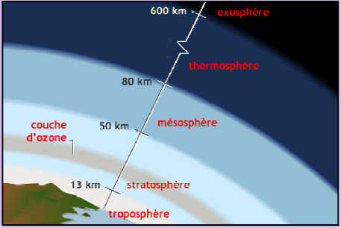
5. Climat et microclimate urbain
L’atmosphère est une immense couche de gaz et de poussières qui enveloppe le
globe terrestre dont ses couches sont : la troposphère, la stratosphère, la mésosphère, la
thermosphère et l'exosphère .Chacune de ces couches a des propriétés bien
différentes (épaisseur, composition, température, pression). Ce sont les couches les plus
basses de l'atmosphère et qui sont les plus touchées par la pollution due aux activités
humaines (transports, industries).

Slide 7
5.1 Canopée urbaine et CLU
Le milieu urbain a souvent montré sa vulnérabilité lors d’écoulement de vents violents, de vagues de chaleur ou de pollution atmosphérique. Dans la couche limite générée par la ville on distingue deux parties : la première strate est la canopée urbaine, et la deuxième strate située juste au dessus de la canopée urbaine est appelée couche limite urbaine (CLU).
La canopée urbaine, couche atmosphérique urbaine délimitée par le sommet des toitures et
des arbres, elle comprend une multitude de microclimats qui sont déterminés par la nature des alentours, de leur géométrie, des matériaux et de leurs propriétés. La limite supérieure de la canopée varie à cause de la hauteur variable des bâtiments et de la vitesse du vent.

Slide 8
5.2. Paramètres affectant le climat urbain :
La ville est un ensemble hétérogène : minérale et végétale, elle se compose d’une
multitude d’éléments stables et d’autres instables. Les premiers sont bien connus : ce sont les bâtiments, rues, parcs, jardins, plans d’eau Les seconds, sont des éléments qui changent
avec la temporalité, donc ils sont à la fois dynamiques, volatiles et parfois insaisissable􀂫
L’ensoleillement, le vent, le bruit, la lumière, la chaleur, l’odeur : représentes les principaux
facteurs instables dans un milieu urbain. Cette complexité physique et phénoménologique
forme une variété de microclimats.
La densité et Taille de la Ville
La concentration de la population dans les centres urbains change indirectement le
climat de la ville, car la présence de millions d’êtres humains est autant de sources de chaleur (éclairage, chauffage) et de pollution, l’intensité des activités urbaines est directement proportionnelle à la densité de la population. Ainsi, l’apport thermique anthropique aussi bien que l’intensité de la pollution de l’environnement devient d’autant plus important que cette densité est grande, ce qui provoque une chaleur en ville plus élevée qu’un compagne.

Slide 9
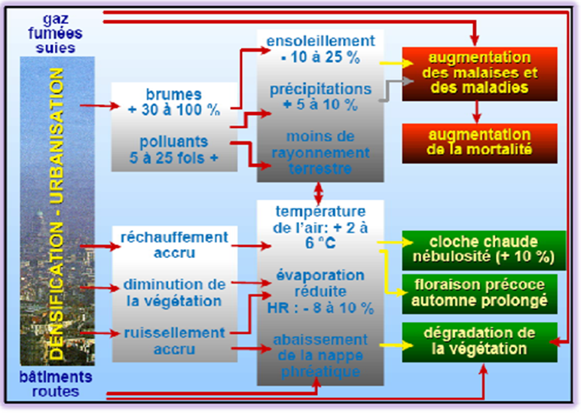
Les principales conséquences de l’urbanisation et la densification de la ville : brumes (se composent aux différents gaz néfastes), diminution de la végétation, réchauffement, ruissellement.
La morphologie
La morphologie urbaine est d’importance primordiale pour le climat et le microclimat urbain, de ce fait, les caractéristiques physiques (tels que : hauteurs et prospects) ou la morphologie d’un espace affectent d’une manière significative sur : l’ensoleillement, l’écoulement de la masse d’air et le bilan radiatif de la ville. Aussi, les constructions peuvent également créer des courants d’air ou réfléchir les rayons du soleil (albédo). Elles constituent des écrans fixes pour leur voisinage.

Slide 10
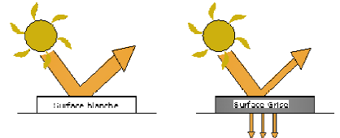
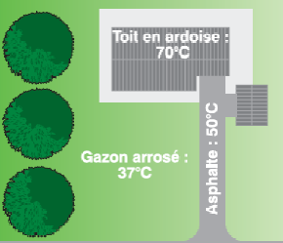
Les différentes activités tenant place dans l’espace
Les activités anthropiques (ou humaines) sont générées par une multitude de sources :
domestiques, industrielles, transport, éclairage, chauffage, climatisation et autres.
La couverture minérale de la ville
Dans la ville où les aires sont asphaltées, pavées ainsi que les façades sont revêtis par une multitude de matériaux, constituent une importante couche imperméable dite minérale. Le bilan énergétique urbain est fortement affecté par les propriétés thermiques et l’albédo des différents matériaux ou couche minérale.
La nature des surfaces et leurs couleurs influent sur le microclimat, une surface blanche
réfléchie un pourcentage important du rayonnement solaire, par contre une surface grise ou noir absorbée une grande quantité d’énergie.

Slide 11
La couverture végétale
Les arbres et les aires vertes agissent sur le microclimat par le biais de trois facteurs : le
rayonnement solaire, le vent, et l’humidité de l’air.
Les espaces verts extérieurs permettent de guider les déplacements d’air en filtrant les
poussières pendant les périodes chaudes.
Les végétaux créent des ombrages sur le sol et les parois, permettent de gérer l’habitabilité
des espaces extérieurs et de protéger les espaces intérieurs des bâtiments. On peut résumer
leurs effets en trois points essentiels :
Oxygénation de jour grâce à la photosynthèse (absorption de CO2, dégage l’O2).
Humidification de l’air (grâce au phénomène d’évapotranspiration des plantes).
Fixation des poussières : par la position brise- vent des arbres et par le pouvoir adhésif
de matière huileuse sur les feuilles.
Les étendus d’eau
L’utilisation de plan d'eau permet de créer des microclimats et d’atténuer les variations
journalières de température, l’eau trouve dans l’air ambiant la chaleur nécessaire pour passer
de l’état liquide à l’état vapeur, la température de l’air se voit ainsi réduite et l’humidité
relative de l’air augmente, encore l’eau agit comme un tampon grâce a sa capacité de stocker
de la chaleur.

Slide 12
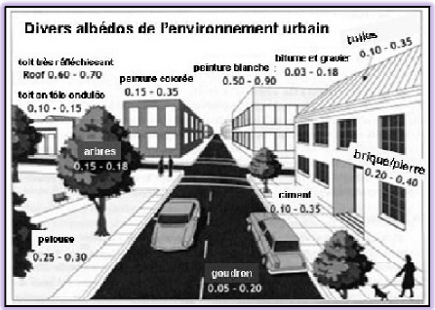
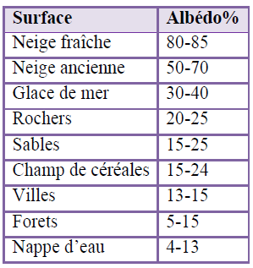
L’albédo
L'albédo est le rapport de l'énergie solaire réfléchie par une surface sur l'énergie solaire incidente. Un albédo faible implique des températures de surfaces plus élevées (une grande partie de l’énergie solaire est absorbée).
Les surfaces noires (ou très sombres) peuvent avoir une température dépassant de 21 C, la température des surfaces blanches avec un albédo de (50 à 90 %).

Slide 13
6. Conclusion
Le climat est l’une des clés de l’architecture bioclimatique et l’homme représente le centre de toute préoccupation, de ce fait, une bonne compréhension du mot climat conduit à une conception architecturale intelligente, qui assure à la fois la fonction et le confort dans les
bâtiments dans n’importe quelle région. L’importance d’étudier le climat se révèle important encore une fois parce que nos modes de vie et plusieurs thermorégulations végétatives et comportementales et même techniques sont liés aux descriptions physiques de L’environnement à savoir : le vent, l’ensoleillement.

